Slide 1
专题三: 图形程序设计

Slide 2
Part I: 基本图形编程

Slide 3
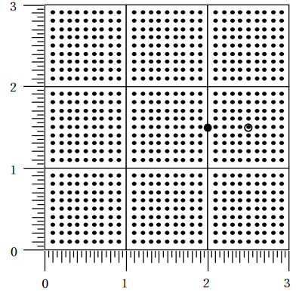
图形坐标系、像素

Slide 4
第三方图形库
C语言本身不提供图形绘制功能。
借助于第三方提供的图形库，可实现图形的绘制。
图形库以C原码形式，或者以二进制目标码形式提供。
在应用第三方图形库时，不需要了解其具体的实现，只需了解其基本功能和图形绘制流程。
直接调用相关图形库函数来实现具体的图形绘制。
注意：图形库接口——头文件应当被包含到源文件中。
头文件包含了相关图形库函数的原型。

Slide 5
基本图形函数
InitGraphics() | Initializes the graphics package, open the window for rendering
MovePen(x, y) | Moves the pen to an absolute position
DrawLine(dx, dy) | Draws a line from current position to a relative coordinates
DrawArc(r, start, sweep) | Draws an arc specified by a radius and two angles
GetWindowWidth() | Returns the width of the graphics window
GetWindowHeight() | Returns the height of the graphics window
GetCurrentX() | Returns the current x-coordinate of the pen
GetCurrentY() | Returns the current y-coordinate of the pen

Slide 6
初始化
本课程采用的第三方图形库是基于windows系统的——基于Win32API.
在Win32API中, 第一个C函数是WinMain(), 而不是 main()，且要遵循windows编程规范——这需要花很多时间去学习.
为了方面初学者使用，在第三方图形库中，已实现了通用的WinMain()基本功能.而应用程序所要做的相关初始化工作只需写在 Main()函数中即可.
在Main()函数中，首先要调用InitGraphics()来初始化图形窗口，以便绘制图形。

Slide 7
画笔
可以想象在图形窗口里有一只虚拟的画笔存在.
设定画笔的位置（坐标）:
MovePen(x, y);
坐标x和y是图形窗口的绝对坐标（单位：英寸）.
MovePen(x, y)将把画笔移到(x,y)——画笔当前位置.
接下来的图形绘制都是从该位置开始的.
有的绘图函数可以更改画笔当前位置.

Slide 8
直线
画直线函数
DrawLine(dx, dy);
其中，dx和dy是相对于画笔当前位置的偏移量。
假设画笔当前位置是(x,y)，则该函数从(x,y)到(x+dx, y+dy)画一条直线。
画完直线后，画笔当前位置移到(x+dx,y+dy)。
画一个矩形:
MovePen(0.5, 0.5);
DrawLine(0.0, 1.0);
DrawLine(1.0,0.0);
DrawLine(0.0,-1.0);
DrawLine(-1.0,0.0);

Slide 9
圆与圆弧
DrawArc(r, start, sweep)
以画笔当前位置作为圆弧所在圆的X轴上右起点，画一段圆弧.
圆弧的半径为r, 起始角度为start（单位：度，相对于X轴方向逆时针为正）, 弧度为sweep.

Slide 10
文本
常用的printf用于标准输出（控制台窗口）输出格式化数据，不能用于在图形窗口输出文本。
图形库提供了专门用于图形窗口输出文本的函数:
DrawTextString(string);
从当前位置开始输出文本（字符串）string
string 是字符串指针。

Slide 11
sprintf
DrawTextString()函数只能输出文本（字符串），不能直接输出格式化数据。
函数sprintf()可将格式化数据输出到一个缓冲区中，形成一个字符串:
sprintf(string, “format string”, values…);
sprintf()的用法同printf():
printf将结果输出到标准输出设备上（显示终端）
sprintf将结果输出（保存）到内存缓冲区

Slide 12
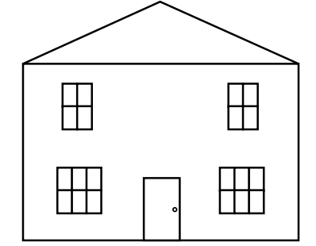
基本图形绘制示例：画房子

Slide 13
Part II: 交互图形编程

Slide 14
问题
输入一组整数，按照要求分别对其按照从小到大和从大到小的顺序进行排序（用“冒泡法”）。
“冒泡法”排序基本原理（假设有n个数）：
分别对这组n个数做n-1轮扫描：
每一轮扫描，分别比较相邻两个数，若前一个数大于（或小于）后一个数，则将此相邻两个数交换位置。
每一轮比较，都会将当前最大的整数调整到后面——“冒”出来。
经过n-1轮后，所有的整数都被调整到它们应该在的位置上。

Slide 15
主函数
#include <stdio.h>
static int array[10]={6,3,5,7,4,2,9,8,0,1};
void BubbleA(int array[ ], int n); /*升序排序函数*/
void BubbleB(int array[ ], int n); /*降序排序函数*/
main()
{
int k;
printf(“Ascending(0) or Descending(1) order? “);
scanf(“%d”, &k);
if (k == 0)
BubbleA(array, 10);
else if (k == 1)
BubbleB(array, 10);
for (k=0; k<10; k++) printf(“%d “, array[k]);
}

Slide 16
冒泡排序函数
void BubbleA(int array[ ], int n)
{
int i, j, t;
for (j = 0; j < n-1; j++) {
for (i = 0; i < n-1-j; i++) {
if (array[i] > array[i+1]) {
t = array[i];
array[i] = array[i+1];
array[i+1] = t;
}
}
}
void BubbleB(int array[ ], int n)
{
int i, j, t;
for (j = 0; j < n-1; j++) {
for (i = 0; i < n-1-j; i++) {
if (array[i] < array[i+1]) {
t = array[i];
array[i] = array[i+1];
array[i+1] = t;
}
}
}

Slide 17
能否只定义一个排序函数?
void Bubble(int array[ ], int n, ……)
{
int i, j, t;
for (j = 0; j < n-1; j++) {
for (i = 0; i < n-1-j; i++) {
if (compare(array[i],array[i+1])) {
t = array[i];
array[i] = array[i+1];
array[i+1] = t;
}
}
}
int Large(int a, int b)
{ return (a>=b); }
关键问题是 :如何定义排序函数的形参?
int Less(int a, int b)
{ return (a<b); }
main()
{ ……
if (flag == 0)
Bubble(array, 10, Large);
else if (flag == 1)
Bubble(array, 10, Less);
……
}
答案是肯定的!

Slide 18


函数指针
函数名是什么?
int f(int a, int b);
函数名是一个地址 (常量).
是一个指针!
如何定义一个指向函数的指针变量?
int *funptr; ?
int *funptr(int a, int b); ?
int (*funptr)(int a, int b); ?
如果 : funptr = f; 则: (*funptr)(a, b) ; <==> f(a, b);
这是什么意思: int (*funptr[5])(int a, int b); ?

Slide 19
函数指针做形参!
void Bubble(int array[ ], int n, int (*compare)(int a, int b))
{
int i, j, t;
for (j = 0; j < n-1; j++) {
for (i = 0; i < n-1-j; i++) {
if ((*compare)(array[i],array[i+1])) {
t = array[i];
array[i] = array[i+1];
array[i+1] = t;
}
}
}
main()
{ ……
if (flag == 0)
Bubble(array, 10, Large);
else if (flag == 1)
Bubble(array, 10, Less);
……
}

Slide 20
值调用
if ( a==0 )
a0();
else if ( a==1 )
a1();
else if ( a== 2 )
a2();
switch ( a ) {
case 0: a0();break;
case 1: a1();break;
case 2: a2();break;}
void (*fa[])() = {a0,a1,a2};
if ( a>=0 && a < sizeof(fa)/sizeof(fa[0]))
(*fa [a])();

Slide 21
main: 使用函数指针数组
#include <stdio.h>
#include <string.h>
static int array[10]={6,3,5,7,4,2,9,8,0,1};
int Large(int a, int b);
Int Less(int a, int b);
typedef struct {
char* name;
void (*cmd)();
} SC;
SC cmds[] = {
{“Ascending", Large},
{“Descending", Less}
};
Char cmdstring[20];

Slide 22
main: 使用函数指针数组
main()
{
int k;
printf("Ascending or Descending? ");
scanf("%s", cmdstring);
for (k = 0; k < sizeof(cmds)/sizeof(cmds[0]); k++) {
if (strcmp(cmdstring, cmds[k].name) == 0)
Bubble(array, 10, cmds[k].cmd);
}
for (k=0; k<10; k++) printf("%d ", array[k]);
printf("\n");
system("pause");
}

Slide 23
typedef
将C语言中的已有类型（包括已定义过的自定义类型）重新命名
新的名称可以代替已有数据类型
常用于简化对复杂数据类型定义的描述
typedef <已有类型名> <新类型名>;
typedef int INTEGER;
INTEGER i, j; <====> int i, j;
typedef char* string;
string p1; <====> char *p1;

Slide 24
用typedef定义新类型名的一般步骤：
定义变量 int i；
变量名→新类型名 i → INTEGER；
加上 typedef typedef int INTEGER；
用新类型名定义变量 INTEGER i;
定义一个具有10个整型元素的数组类型NUM：
int num[10]；
int NUM[10]；
typedef int NUM[10]；
NUM a； <===> int a[10]；
思考：用 typedef 写出新类型名POINT的定义_________，使得POINT表示含有10个元素的整型指针数组类型。

Slide 25
typedef
如何定义如下函数的指针类型 FunPtr？
void fun(int a, int b);
typedef void (*FunPtr)(int a, int b);
void (*fptr)(int a, int b);
void (*FunPtr)(int a, int b);
typedef void (*FunPtr)(int a, int b);
FunPtr fptr; <==> void (*fptr)(int a,int b);

Slide 26
Win编程的一些基本概念
事件：按下鼠标，按下键盘，按下游戏手柄，将U盘插入USB接口，都将产生事件。比如说按下鼠标左键，将产生鼠标左键被按下的事件。
消息：当鼠标被按下，产生了鼠标按下事件，windows侦测到这一事件的发生，随即发出鼠标被按下的消息到消息队列中，这消息附带了一系列相关的事件信息，比如鼠标哪个键被按了，在哪个窗口被按的，按下点的坐标是多少？如此等等。
句柄：句柄是一个无符号整数值，操作系统用来标识各种对象。应用程序可以通过句柄来控制这些对象。

Slide 27
winAPI编程基础
打开dev-c++新建->项目->windows application会自动出现一段六十多行的程序。这个程序可以看成是所有Win32应用程序的框架，在以后所有的程序中，你会发现它们都是在这个程序的基础之上再添加代码。

Slide 28
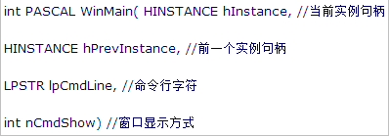
WinMain函数
WinMain()函数是执行时的入口点，它与DOS程序的main()函数起同样的作用，有一点不同的是，WinMain()函数必须带有四个参数，它们是系统传递给它的。

Slide 29
注册窗口类
一个应用程序可以有许多窗口，但只有一个是主窗口，它是与该应用程序的实例句柄唯一关联的。
通常要对填充一个窗口类结构WNDCLASS，然后调用RegisterClass()对该窗口类进行注册。

Slide 30
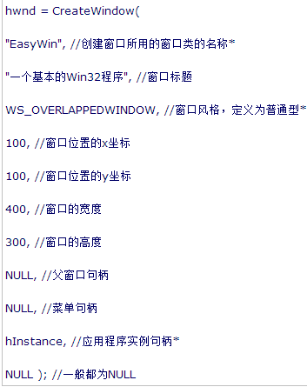
创建窗口类
当窗口类注册完毕之后，通过调用 CreateWindow()函数完成窗口创建

Slide 31
消息循环
在Win32编程中，消息循环是相当重要的一个概念。在WinMain()函数中，创建了主窗口之后，就要启动消息循环，其代码如下：
while (GetMessage(&msg, NULL, 0, 0)>0) { TranslateMessage(&msg); DispatchMessage(&msg); }

Slide 32
Windows系统自动监控所有的输入设备，并将其消息放入该应用程序的消息队列中。
GetMessage()函数的用途就是从消息队列中取消息。当且仅当GetMessage()函数在获取到WM_QUIT消息后，将返回0值，于是程序退出消息循环。
TranslateMessage()函数的作用是把虚拟键消息转换到字符消息，以满足键盘输入的需要。DispatchMessage()函数所完成的工作是把当前的消息发送到对应的窗口过程中去。

Slide 33
消息处理函数
消息处理函数又叫窗口过程，。函数原型如下：
LRESULT CALLBACK WindowProc( HWND hwnd, //接收消息窗口的句柄 UINT uMsg, //主消息值 WPARAM wParam, //副消息值 LPARAM lParam //副消息值 );
对接收到的不同的消息，可以用switch语句进行不同的处理。

Slide 34
结束消息循环
当用户按Alt+F4或单击窗口右上角的退出按钮，系统就向应用程序发送一条WM_DESTROY的消息。在处理此消息时，调用了 PostQuitMessage()函数，该函数会给窗口的消息队列中发送一条WM_QUIT的消息。在消息循环中，GetMessage()函数一旦检索到这条消息，就会返回FALSE，从而结束消息循环，随后，程序也结束。

Slide 35
总结
Windows程序就是通过以上消息循环来实现事件驱动的。
为了方面初学者使用，在第三方图形库中，已实现了通用的WinMain()基本功能。并且可以通过在Main中编写回调函数的方式来实现事件驱动（注：无需关注其内部如何实现，只需要理解了事件驱动以后会自己编写回调函数即可）。

Slide 36
回调函数(callback)
当事件发生时，回过来调用我的函数
1. 给将来会发生事件的地方注册一个回调函数.
2. 当事件发生时，该回调函数被调用（执行）.
回调函数经常用于事务处理（ event handling ），譬如：当按下键盘、移动鼠标等事件发生时，就调用相应的回调函数去处理这些操作.
可在回调函数中实现对图形的交互。

Slide 37
新的编程模型
老的程序: 当程序有需要时等待用户的输入
事件驱动程序: 当有用户输入时就响应
系统会捕获事件并把消息发给相关应用程序

Slide 38
关于交互的四类回调函数原型
键盘消息回调函数
void KeyboardEventProcess(int key, int event);
/*key表示哪个键，event表示按下或松开等事件*/
字符消息回调函数
void CharEventProcess(char c);/*c表示按键的ASCII码*/
鼠标消息回调函数
void MouseEventProcess(int x, int y, int button, int event);
/*x,y位置坐标，button哪个键，event按下/松开/移动等事件*/
定时器消息回调函数
void TimerEventProcess(int timerID);
/*timerID定时器号-哪个定时器触发了消息*/

Slide 39
回调函数类型
定义键盘消息回调函数指针类型
typedef void (*KeyboardEventCallback) (int key, int event);
定义字符消息回调函数指针类型
typedef void (*CharEventCallback) (int key);
定义鼠标消息回调函数指针类型
typedef void (*MouseEventCallback) (int x, int y, int button, int event);
定义定时器消息回调函数指针类型
typedef void (*TimerEventCallback) (int timerID);

Slide 40
Keyboard
typedef void (*KeyboardEventCallback) (int key, int event);
void registerKeyboardEvent(KeyboardEventCallback callback);
/*注册键盘消息回调函数——告诉系统用哪个函数来处理键盘
消息*/
typedef enum { /*键盘按键状态*/
KEY_DOWN,
KEY_UP
} ACL_Keyboard_Event;

Slide 41
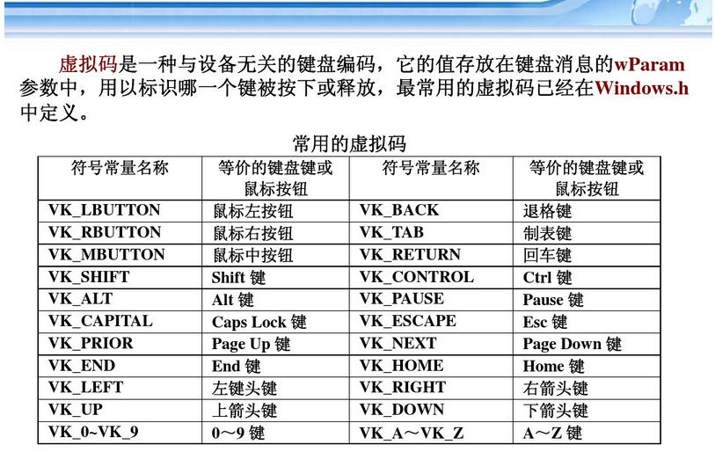
Keyboard
typedef void (*KeyboardEventCallback) (int key, int event);
void registerKeyboardEvent( KeyboardEventCallback callback);
typedef enum {
KEY_DOWN,
KEY_UP
} ACL_Keyboard_Event;

Slide 42
Char
typedef void (*CharEventCallback) (int key);
/*注册字符消息回调函数——告诉系统用哪个函数来处理字符
消息*/
void registerCharEvent(CharEventCallback callback);

Slide 43
Mouse
typedef void (*MouseEventCallback) (int x,int y,int button,int event);
void RegisterMouseEvent(MouseEventCallback callback);
/*注册鼠标消息回调函数——告诉系统用哪个函数来处理鼠标
消息*/
typedef enum
{
NO_BUTTON = 0,
LEFT_BUTTON,
MIDDLE_BUTTON,
RIGHT_BUTTON
} ACL_Mouse_Button;
typedef enum
{
BUTTON_DOWN,
BUTTON_DOUBLECLICK,
BUTTON_UP,
ROLL_UP,
ROLL_DOWN,
MOUSEMOVE
} ACL_Mouse_Event;

Slide 44
定时器（Timer）
typedef void (*TimerEventCallback) (int timerID);
void RegisterTimerEvent(TimerEventCallback callback);
/*注册定时器消息回调函数——告诉系统用哪个函数来处理
定时器消息*/
void startTimer(int timerID, int timeinterval);
/*启动定时器，timerID表示某个定时器，timeinterval表示定时间隔*/
void cancelTimer(int timerID);
/*关闭某个定时器*/

Slide 45
相关说明
注册函数已在系统中定义，直接调用即可
registerKeyboardEvent(KeyboardEventProcess
registerCharEvent(CharEventProcess）；
registerMouseEvent(MouseEventProcess);
registerTimerEvent(TimerEventProcess);
startTimer(int timerID, int timeinterval);
cancelTimer(int timerID);
回调函数需要自己写。

Slide 46
参考资料
查阅图形接口文件graphics.h和extgraph.h中的介绍,理解相关意思和用法.
参考交互图形程序示例： igp.c

Slide 47
The End

